Slide 1

杂诗十二首（其二）
陶 渊 明

Slide 2
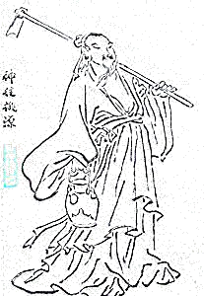
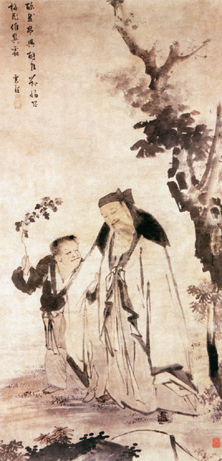
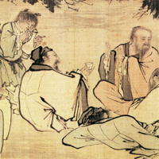
←神往桃源
↓醉饮图
渊明醉归→

Slide 3
陶渊明(365—427)
一名潜，字元亮，世号靖节先生。浔阳柴桑（今江西九江）人。
中古时期具有田园色彩的士大夫的典型，为实现自己的政治抱负而出仕，又因“不为五斗米折腰”而归田。
他具有儒、道、佛三家思想的精华，在当时的思想文化界是独树一帜的，对后世文人的影响甚深。

Slide 4
知人论事：
陶渊明少年时代受家统和儒经的影响，怀有兼济天下，大济苍生的壮志。但由于当时的社会制度，其理想难以化为现实。直到二十九岁他才出仕为官，但终其一生，他所做的也不过是祭酒、参军、县丞一类芝麻小官，济世的宏志无法施展。到三十九岁时，其思想发生了质的变化，转向躬耕自给自劳自娱以求心灵的宁静与澹泊。此后，他又为彭泽令， 终因“不为五斗米折腰”而解印挂职而归，从此，他结束了仕途的努力和曾经的彷徨，义无反顾地走了归田之路。

Slide 5
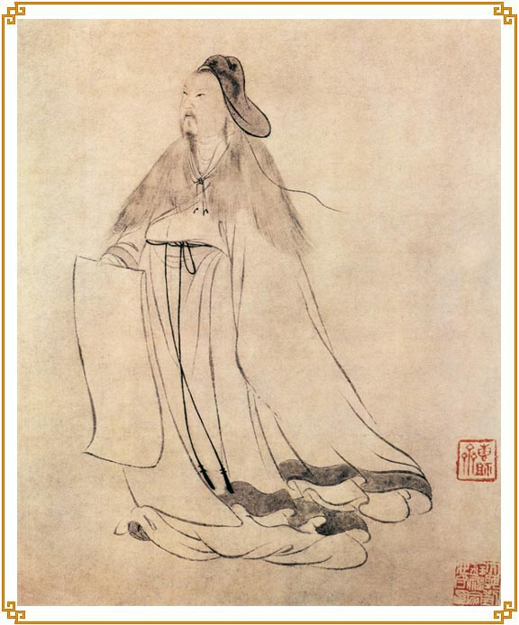
1、居家读书时期
（29岁前）
2、三仕三隐时期
（29岁至41岁）
3、彻底归隐时期
（41至62岁）

Slide 6
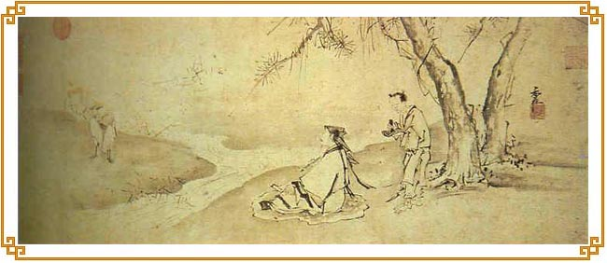
躬耕田园的隐者
——箪瓢屡空，不慕荣利。最超脱、最彻底的隐士。
——抱朴含真，任情自得。最真诚的诗人。
——诗酒自娱，纵浪大化。最艺术化的人生。

Slide 7
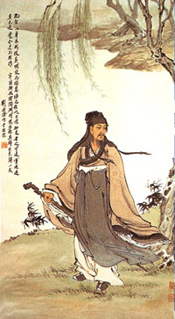
杂诗其二
白日沦西阿，素月出东岭。
遥遥万里辉，荡荡空中景。
风来入房户，夜中枕席冷。
气变悟时易，不眠知永夕。
欲言无余和，挥杯劝孤影。
日月掷人去，有志不获骋。
念此怀悲凄，终晓不能静。

Slide 8
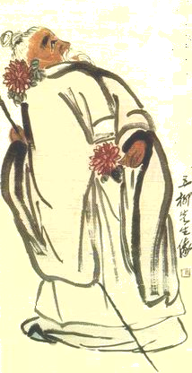
表达作者感情的句子
中夜枕席冷
不眠知夕永
挥杯劝孤影
日月掷人去
有志不获骋
念此怀悲凄
终晓不能静
诗作情感基调：戚、苍凉

Slide 9
诗人如何体现悲戚？
提示：选用了哪些意象？营造了怎样的意境
1、通过日月更迭，万里辉煌的景象描写为全诗铺下了悲凉的感情基调
2、晚风、冷席具有意象，写出了因为天气的变换觉察出四时更替，更以“天寒”衬托出“心寒”，刻画了自己“不眠”的凄寒心境
3、用孤独文人常有的景象：对影独酌，来倍 显诗人之孤独。

Slide 10
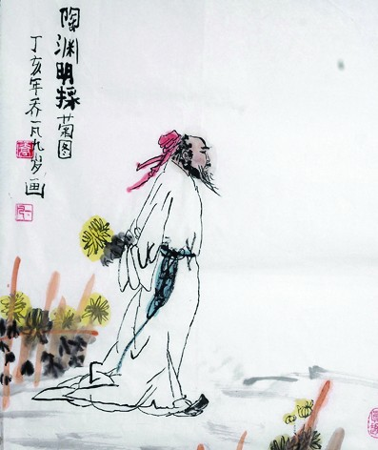
体会独特的艺术特色
陶渊明的诗善于运用朴素的语言、白描的手法，直率地抒写而出，使人感到自然、亲切，情感真挚，没有任何人工雕琢的痕迹，可以引导读者去体味其中悠然冲淡的情致，走进诗人所营造的意境中

Slide 11
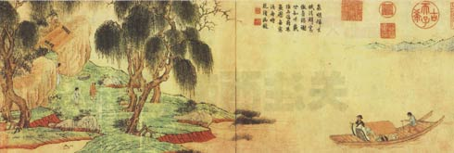
探究诗歌的主旨
讨论明确：这首诗写诗人中夜不眠时的情怀，抒发了事业无成的感慨。用环境的清冷衬托出自己心情的孤独，又以时光的流逝引出有志未骋的悲戚。

Slide 12
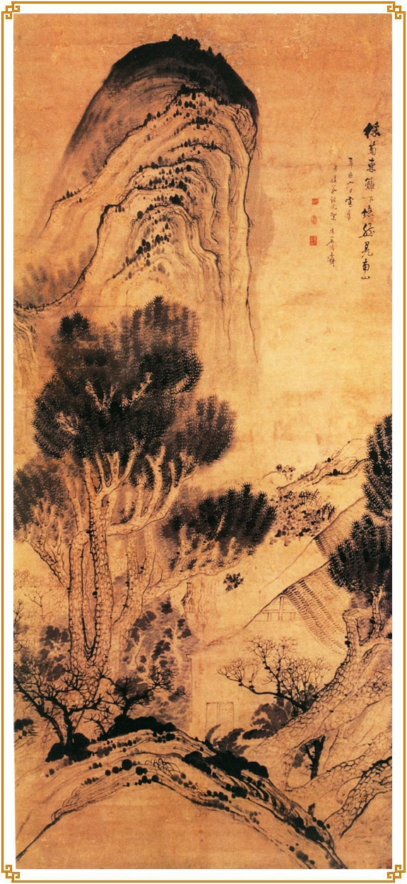
拓展延伸
陶渊明《杂诗十二首其五》
忆我少壮时。无乐自欣豫。
猛志逸四海。骞翮思远翥。
荏苒岁月颓。此心稍已去。
值欢无复娱。每每多忧虑。
气力渐衰损。转觉日不如。
壑舟无须臾。引我不得住。
前涂当几许。未知止泊处。
古人惜寸阴。念此使人惧。

Slide 13
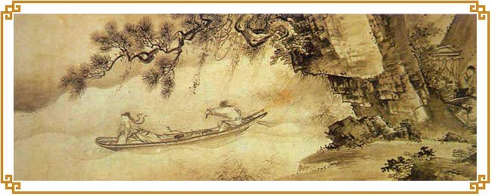
合作探讨
如何看待陶渊明的人生选择

Slide 14
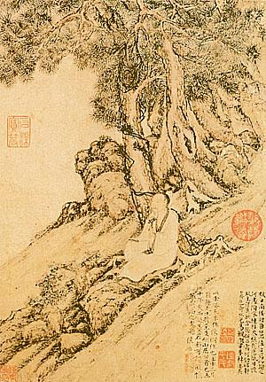
课堂小结
屈原说“举世皆浊我独清，众人皆醉我独醒”；阮籍说“夜中不能寐，起坐弹鸣琴”；李白说“花间一杯酒，独酌无相亲”，他们都比世俗之人有更高远的志向，不愿随波逐流，因而都难容于世，陶渊明率先选择隐居山野，但在归隐的同时也有着时光易逝、有志难酬的悲哀和世无和音的寂寞，对此我们对他们应该报以深深的同情。

Slide 15
作业布置
1、背诵诗文
2、用“以意逆志”“知人论世”的方式赏析陶渊明组诗中的其他诗作

